Slide 1
Office365 and Teams Usage Advanced Power BI Graphサンプル -PBI Template Setup-
2018. June 15th マイクロソフト株式会社

Slide 2
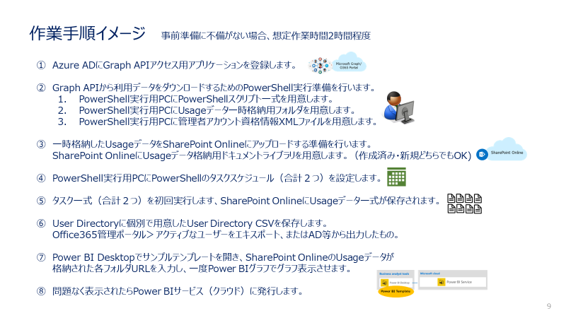
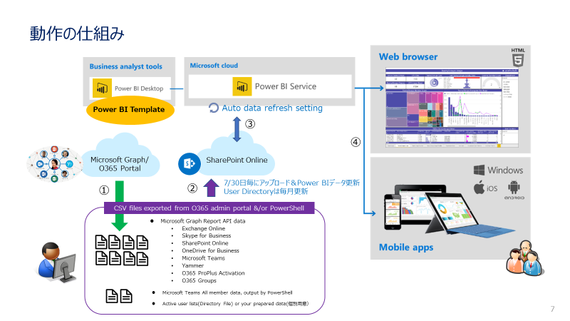
本書の目的
Power BIを利用したOffice365利用状況グラフを作成するための Power BIテンプレートサンプルの設定方法につき解説します。
本書での解説範囲
2

Slide 3
１．Power BIデスクトップの準備
Power BIデスクトップを準備します。
以下のURLからPower BIデスクトップをダウンロードしインストールします。 https://www.microsoft.com/en-us/download/details.aspx?id=45331
注意:
Power BIデスクトップ用PCは高スペックPC推奨します。
Power BIデスクトップを利用時は、CPU・RAMを高く消費するアプリケーションは閉じて実行してください。特にデータをインポート、更新する場合。
最新のPower BIデスクトップを利用ください。
Windows10およびMicrosoft Storeを利用可能な場合は、StoreからPower BI DesktopをInstallしてください。自動更新が使えるようになります。

Slide 4
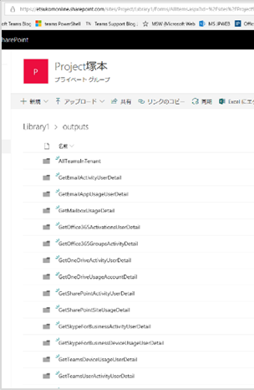
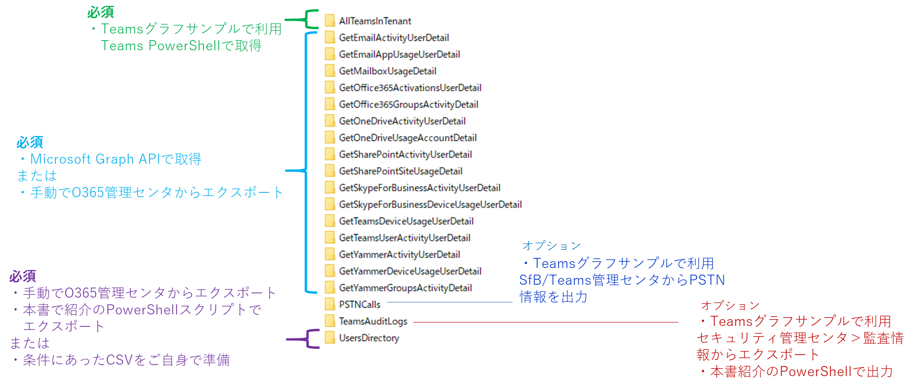
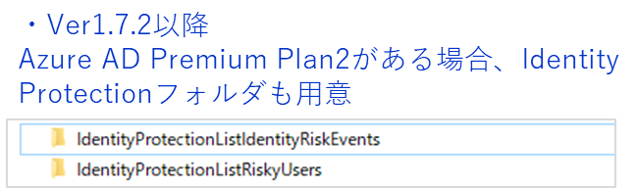
２．SharePoint Onlineのフォルダ・URL確認
Office365 UsageまたはMicrosoft Teams Usage Power BIテンプレートサンプルを設定します。
Power BIテンプレートを設定前に、SharePoint Onlineの指定ドキュメントライブラリに利用データを保存したフォルダ(outputsフォルダ）、およびOutputsフォルダに以下の各フォルダが同じ名前で用意されているか確認します。 Power BIテンプレートサンプルは、あらかじめ同じ名前のフォルダを読み込む設定がしてあります。

Slide 5
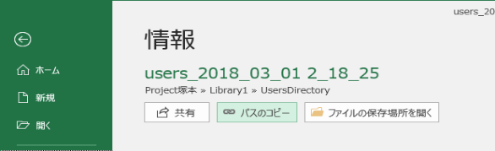
２．SharePoint Onlineのフォルダ・URL確認
Office365 UsageまたはMicrosoft Teams Usage Power BIテンプレートサンプルを設定します。
Outputsフォルダ下のCSVファイルをExcelアプリケーションで開き、ファイルタブ下の“パスをコピー”をクリックしてURLをテキストエディタに張り付けURLを確認します。 なお、Formsアンケートデータを利用する場合は、OneDriveに保存されたExcelファイルのURLを確認しておきます。（次ページ参照）
CSVファイル名を除いたURLから、SharePoint OnlineのRoot URLおよび、OutputsフォルダのURLを確認しておきます。もし”%20”が含まれていればスペースに置き換えてください。 SharePoint Online Root URL例： https://etsukomonline.sharepoint.com/sites/Project/ Outputs Folder URL例①： https://etsukomonline.sharepoint.com/sites/Project/Library1/Outputs/ Outputs Folder URL例②： https://etsukomonline.sharepoint.com/sites/Project/Library1/Office365UsageGraph/Outputs/

Slide 6
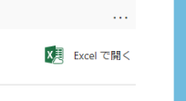
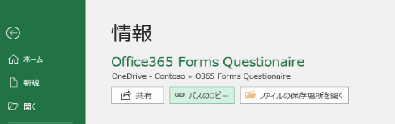
２．SharePoint Onlineのフォルダ・URL確認
（オプション）Formsアンケートグラフを表示する場合： OneDriveに保存されているアンケート結果ExcelのURLを事前に確認しておきます。
ブラウザからForms作成者アカウントでFormsにアクセスします。
用意したアンケートを開き、“回答”タブ下の“Excelで開く”をクリックします。
Excel onlineでファイルが開きますが、”Excelで編集“をクリックします。
ファイルタブ下の“パスをコピー”をクリックしてURLをテキストエディタに張り付けます。
張り付けたURLから最後の“?web=1”を削除しアンケート結果ExcelのURLを確認しておきます。 Excel URL指定の際は%20が入っても構いません。 例：https://etsukomonline-my.sharepoint.com/personal/hitsukam_etsukom_online/Documents/O365%20Forms%20Questionaire/Office365%20Forms%20Questionaire.xlsx

Slide 7
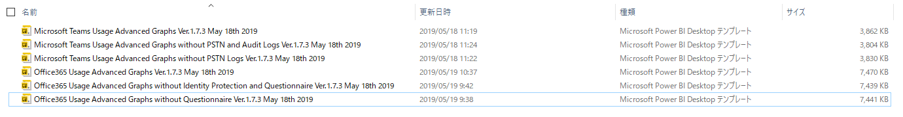
３．Power BIテンプレートの設定
Ver.1.7.3よりID Protection Risk Events/Usersをサポート
Power BIテンプレートサンプルの種類は以下の通りになります。 利用するデータベース（元データ）によって、適切なテンプレートを選んで利用ください。
ADP2 ライセンス必要
No. | Office 365 Usage Report: テンプレート名 | Usage Report | Teams PowerShell | Forms Questionnaire | ID Protection Risk Events/User
1 | Office365 Usage Advanced Graphs | X | X | X | X
2 | Office365 Usage Advanced Graphs without Questionnaire | X | X |  | X
3 | Office365 Usage Advanced Graph without Identity Protection and Questionnaire | X | X
初回 おすすめ
Ver.1.7.3 リリース
初回 おすすめ
No. | Microsoft Teams Usage Report: テンプレート名 | Usage Report | Teams PowerShell | PSTN logs | Teams Audit Logs
1 | Microsoft Teams Usage Advanced Graphs | X | X | X | X
2 | Microsoft Teams Usage Advanced Graphs without PSTN | X | X | X
3 | Microsoft Teams Usage Advanced Graphs without PSTN and Audit Logs | X | X
初回 おすすめ

Slide 8
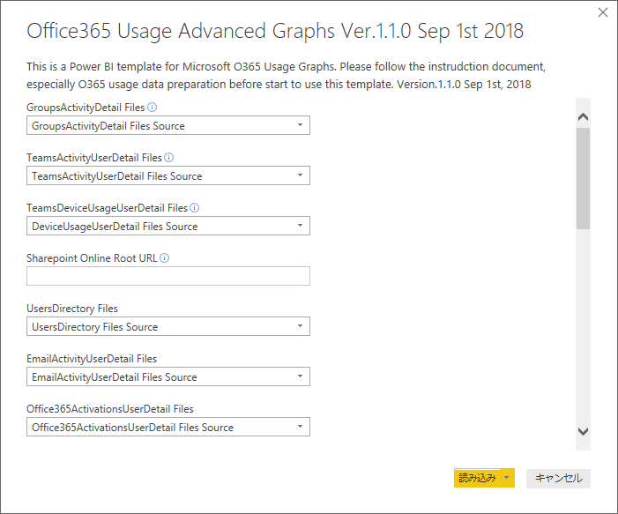
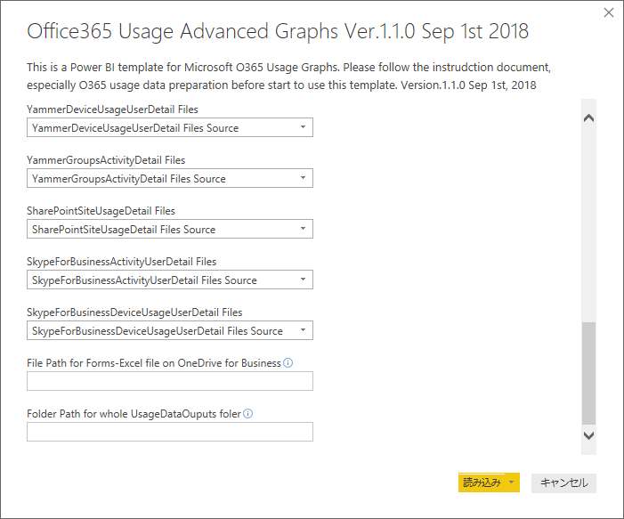
３．Power BIテンプレートの設定
Office365 UsageまたはMicrosoft Teams Usage Power BIテンプレートサンプルを設定します。
Power BIテンプレートをPCの任意の場所に適度な名前を付けて保存をします。 ファイル名は後ほどPower BI Webサービスにアップロードする際のレポート名になるため日付やVersion等表記がある場合は削除する等、考慮してください。
利用目的を確認し該当のPower BIテンプレートをダブルクリックしPower BIで開きます。
2章で用意した、利用データを保存したSharePoint OnlineサイトURL、OutputsフォルダのURL、オプションでFormsアンケート結果ExcelファイルのURLを入力します。 他のパラメータ情報はDefaultのままにしてください。
読み取り（Load)ボタンを押してください。
NOTE: 1. SharePoint RootおよびフォルダURLには“%20”（スペース）を含めないでください。 また大文字、小文字の区別があるため、必ずExcelを開いて確認したURLを入力してください。 2. 最後に“/” を入れてください。

Slide 9
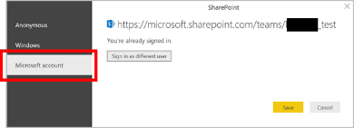
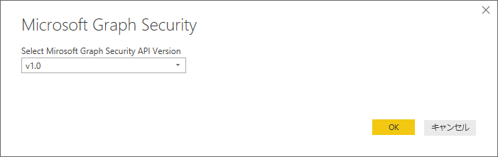

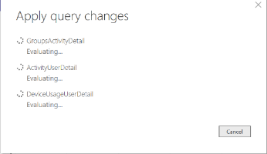
３．Power BIテンプレートの設定
SharePoint Onlineのアクセス用アカウントの入力を求められた場合、Microsoftアカウント（組織アカウント）を選択し、SharePoint Onlineへのアクセスアカウントでサインインしてください。 (Ver1.7.2以降）もしSecurity Graph APIアクセス許可画面が表示されたらbetaを選択しアクセス許可をしテナント管理者アカウントで認証してください。
Power BIデスクトップがSharePoint Onlineからデータのインポートを開始します。 しばらく待ちます。 なおPower BIデスクトップはこの時にPower BI Webサービス（O365)にLoginしておく必要はありませんしLoginしていてもOKです。
beta
もしエラー表示されたら。
入力したSharePoint Online URLに間違いないか確認し再度設定してください。
インターネット接続を確認してください。
SharePointのフォルダ・ファイルが問題なく存在するか確認してください。
ファイル形式がCSVファイルで保存されているか確認してください。 特にUsersDirectoryファイル。
PCの中でほかのアプリケーションがCPU/RAMを占有していないか確認してください。
SharePointのOutputsフォルダに重複するファイルがないか、関係のないファイルがないか確認してください。
User Directoryファイルおよび、Company/Division/Department等の必要な列が含まれるか確認してください。

Slide 10
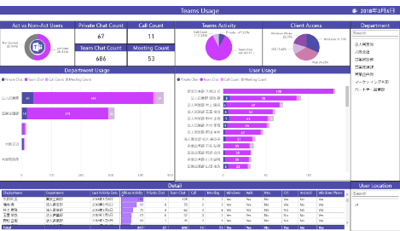
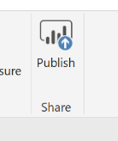
３．Power BIテンプレートの設定
インポートが問題なく完了すればグラフ表示されます。 利用データが存在しない（例：ライセンスユーザーは存在するがアクティビティがない）グラフは空で表示されます。 エラーがある場合はエラー表示されます。
（もしPower BI FreeまたはPROライセンスを保有の場合） Power BI Webサービス（O365）にログインし、発行ボタンをおしてグラフをマイワークスペース等に発行します。
（もしPower BI FreeまたはPROライセンスを保有の場合） 発行後、ブラウザでPower BI Webサービス画面を開き、自動更新スケジュール設定を実施します。

Slide 11
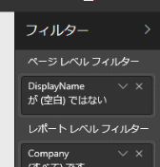
４．Users Directory CSVファイルの内容確認
重要
各プロダクトのアクティビティレポートCSVファイルのUPN（User Principal Name)が用意したUser Directory CSVに含まれているか、念のため確認します。
もし含まれていない場合、各プロダクトの利用グラフは”DisplayName=空白以外“といったページレベルフィルタが入っているため、。実際のアクティビティがあったとしてもグラフにカウントされていません 正しく利用データをグラフで表示するためにUsers DirectoryにUPNの記載漏れがないか確認しましょう。
Office365 Usage Advanced Graphsにある「(Admin Use)UnListed Users Checker」シートを開きます。 画面は次ページを参照。
Directory Listed UPN＝空白になっているのを確認し、Report Refresh月を調節しながら各プロダクトにおけるUsers DirectoryにリストされていないUPN数・UPN名を確認してください。 例：退職者が月の途中までプロダクトを利用していたが、その月のUsers DirectoryにUPNが含まれていない。

Slide 12
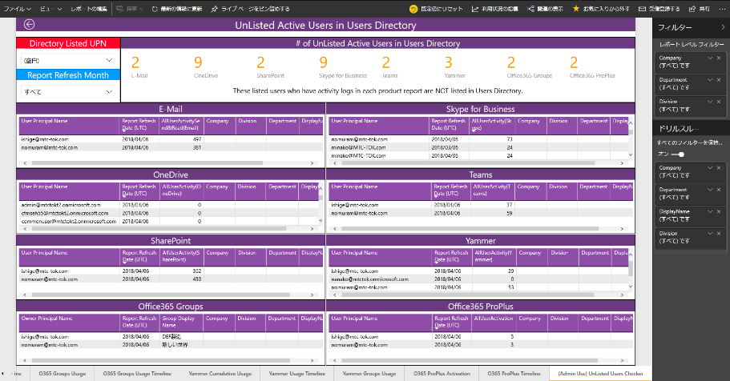
４．Users Directory CSVファイルの内容確認
リストにないUPNがカウントされている場合は、対象月のUsers Directoryに UPNがなぜ含まれていないかを確認して、必要あればユーザー情報と共にUPN登録をしてください。
グラフをPower BI Webに発行し、他ユーザーと共有時に本グラフが必要ない場合は、本シートだけ削除してから共有ください。

Slide 13

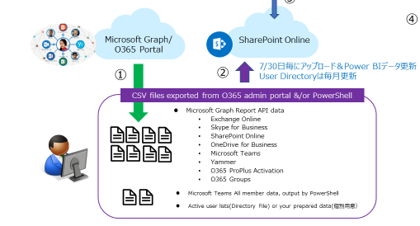
5. データ更新について
UsersDirectoryファイルは毎月分のデータをUsersDirectoryフォルダに用意してください。 部署移動等のユーザーデータを反映する目的です。
過去のOffice365(Teams)利用データはそのままSharePoint OnlineのOutputsフォルダに保存したまま、新しい利用データを追加保存してください。 別紙で解説のPowerShellタスクスケジュールで新しい利用データは追加保存されていきます。 もしくは手動で追加保存してください。
Power BI Free/Proライセンス保有の場合： Power BIのデータ自動更新設定を利用して、利用データを採取＆SharePointのOutputsフォルダにアップロードした後の時間にPower BI読み取りを実施するよう設定してください。（次ページ参照）
Past log files
Newly uploaded files

Slide 14
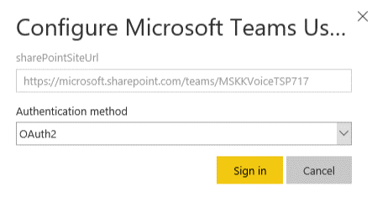
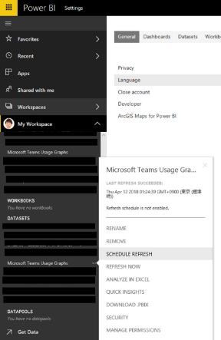
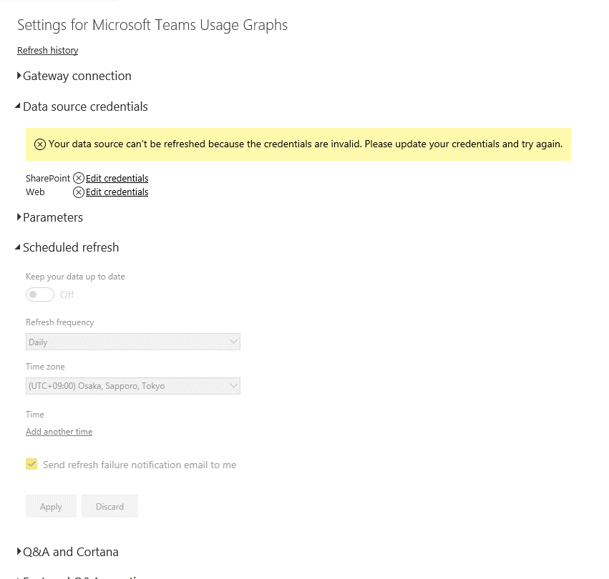
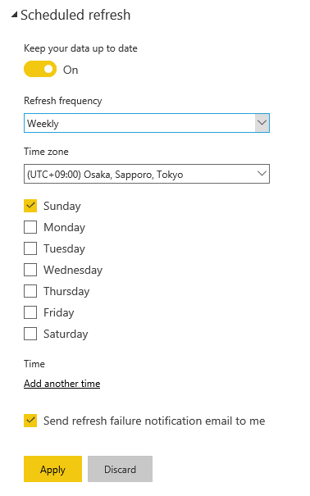
5. データ更新について
Power BI Webサービスで自動データ更新設定を行います。
①
②

Slide 15
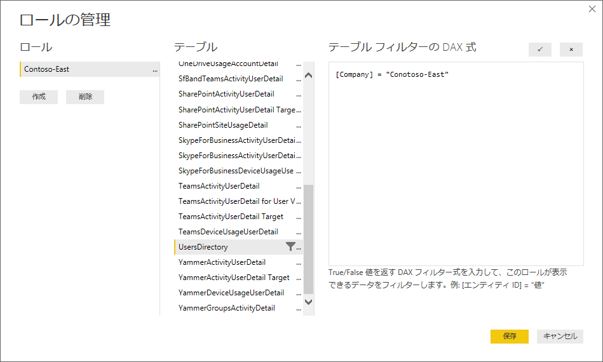
6. 行レベルセキュリティ機能について
Power BI PRO・Premiumライセンスを利用してグラフを他ユーザーに共有した場合に、 グラフにアクセスしたユーザーID毎にグラフ公開範囲を制限したい場合に利用できる機能です。
利用ケース:
Sales & Marketing部長には自らの部署のみのデータを参照させ、他部署データを閲覧できないようにしたい。
USAユーザーはUSAユーザーのみのデータを参照させ、日本ユーザーのデータを参照できないようにしたい。
行レベルセキュリティは、User IDと各グラフフィルタ条件をマッチさせる設定イメージで利用します。 詳細は以下を参照してください。 https://docs.microsoft.com/en-us/power-bi/service-admin-rls

Slide 16
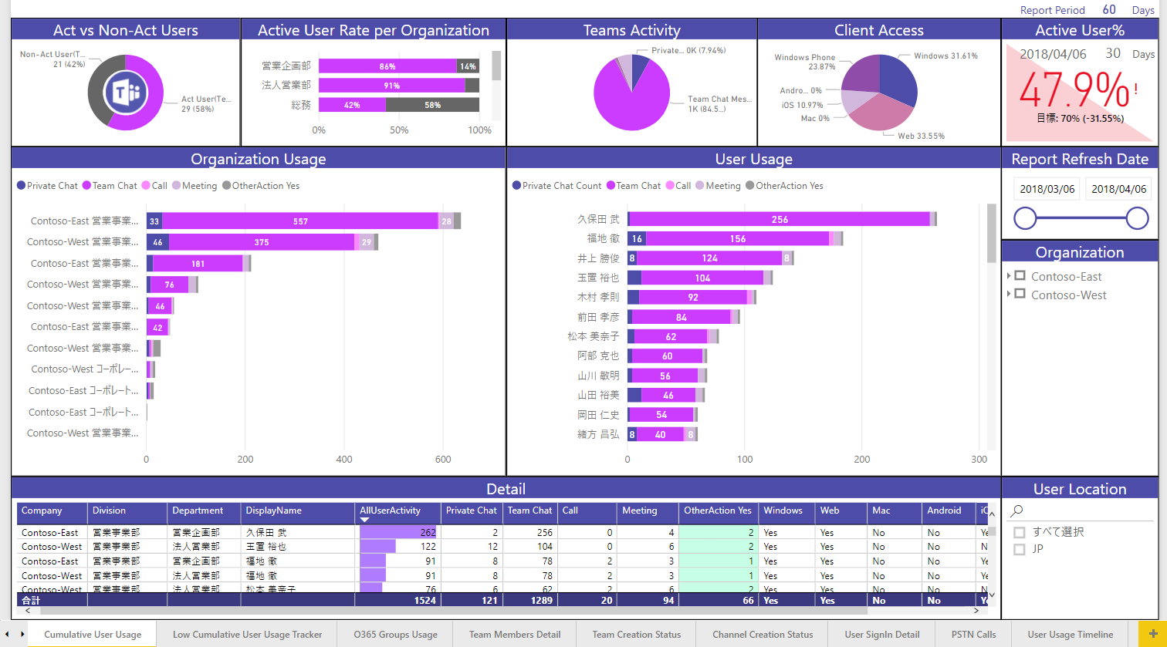
6. 行レベルセキュリティ機能について
例：組織別制限（Conotoso-East)の未適応時、すべての会社の数値が表示される。

Slide 17
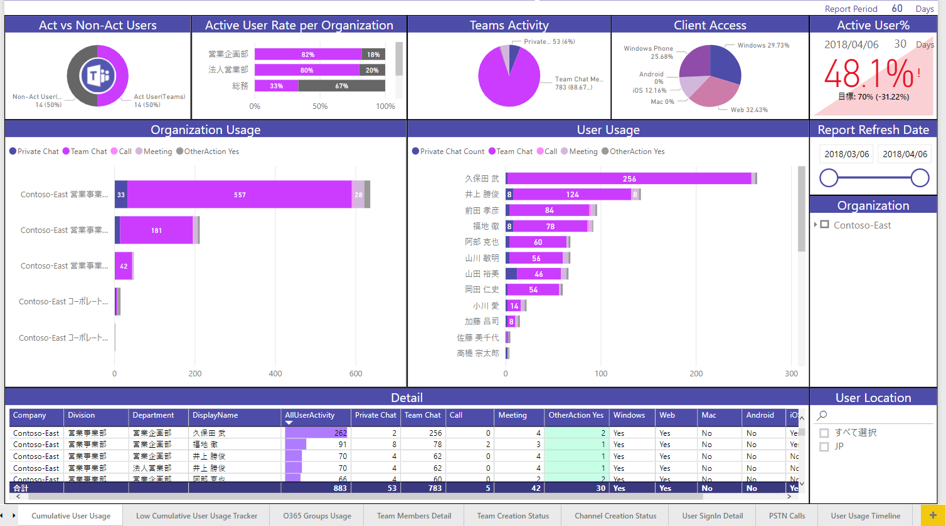
6. 行レベルセキュリティ機能について
例：組織別制限（Conotoso-East)を適応した場合、すべての数値がConotoso-Eastのものに限定される。

Slide 18
6. 行レベルセキュリティ機能について
テンプレート | グラフ種類 | 組織フィルタ | 備考
Office365 Usage | Office365 Usage KPI & Status | 有効
Office365 Usage | Office365 Usage | 有効
Office365 Usage | User Questionnaire | 有効
Office365 Usage | SfB to Teams Transition | 有効
Office365 Usage | E-mail User/BOX Usage | 有効
Office365 Usage | Skype for Business Usage | 有効
Office365 Usage | OneDrive for Business Usage | 有効
Office365 Usage | OneDrive Account Usage | 有効
Office365 Usage | SharePoint User Usage | 有効
Office365 Usage | SharePoint Site Usage | 無効 | フィルタされないため、どのRoleでもテナントすべてのSPO情報が閲覧できる。 URLでのフィルタは可能。
Office365 Usage/ Teams Usage | Teams User Usage | 有効
Office365 Usage/ Teams Usage | Office365 Groups Usage | 有効 | Groupオーナーの組織でフィルタされる。
Office365 Usage | Yammer User Usage | 有効
Office365 Usage | Yammer Groups Usage | 無効 | ただしYammer Groupオーナー専用フィルタでフィルタ可能。
Office365 Usage | Office ProPlus Activation | 有効
Teams Usage | Teams Member & Relation | 有効 | Teamオーナー、メンバの組織でフィルタされる。
Teams Usage | Audit Logs | 有効
Teams Usage | PSTN Logs | 有効
本サンプルグラフ（Office365・Teams Usage）では、組織レイヤを利用した行レベルセキュリティを利用することを想定しています。
Company（会社）・Division（事業部・部）・Department（部or課）の情報からRoleを定義して、定義した組織データのみ閲覧できることを目的としています。
ただし、SharePoint Site Usageのグラフでは組織フィルタが有効でない場合があるため注意ください。

Slide 19
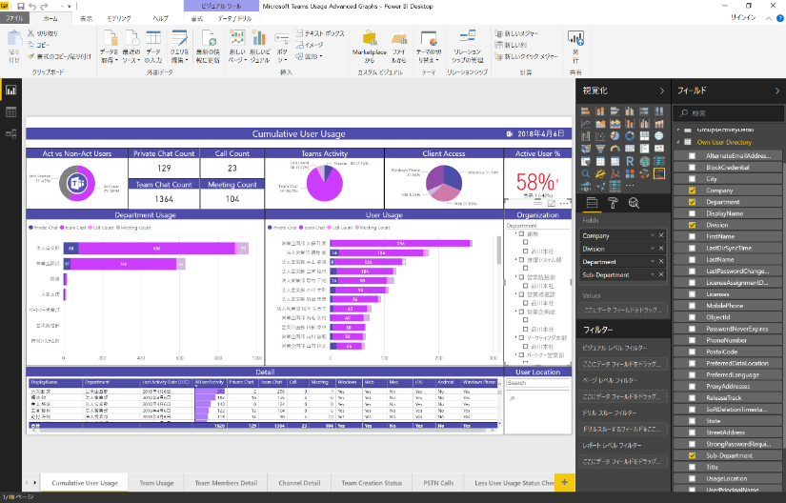

7. 複数レイヤの組織の対応について
“Company” “Division” “Department”の３つの組織レイヤの表示が可能になっています。
もし必要のない組織レイヤ（例：Division）があれば、Power BI Desktopの編集機能で組織フィルタから Divisionを削除してご利用ください。（元データであるUsersDirectory CSVからこれらを削除しないでください）
ビジュアルを選択します。
アイコンをクリックします。
UsersDirectoryデータセットからDivisionといったデータをドラッグ＆ドロップして複数組織レイヤを設定したり削除します。
この操作を各グラフやフィルタで実行し保存します。
②
③
①
Office365のKPI設定グラフや、TeamsグラフのGamificationグラフ等であらかじめDepartment(部門）指定で計算・作成されたPower BIグラフは本操作以上にメジャーや列計算DAX関数を編集して複数組織レイヤ表示に対応する必要があります。

Slide 20
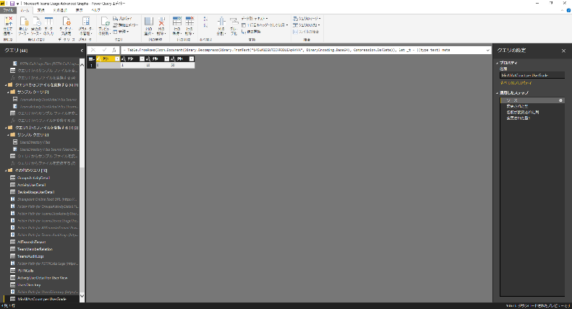

8.（Teamsグラフ＞Gamification）ランク定義変更
On Power BI Desktop, click “Edit Queries”.
Select “MinAllActCount per UserGrade” query.
Select edit button of “Source” on first step on Query Steps window.
③
①
②

Slide 21
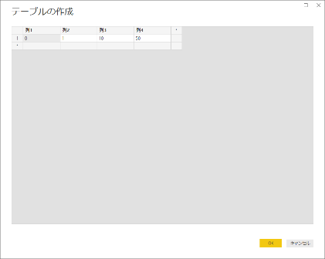
8. (Teamsグラフ＞Gamification）ランク定義変更
Change minimum All User activity count value for each user grade. All User Activity = PrivateChat Count + TeamChat Count + Call Count + Meeting Count
Press okay and apply&close query.
 | Not Used | Basic | Adopted | Champion
Min.All User Activity Count | Default:0 | Default:1 | Default:10 | Default:50
Default User Grade definition:
“Not Used”: 0
“Basic”: 1 to 9
“Adopted”: 10 to 49
“Champion”: 50 and more

Slide 22

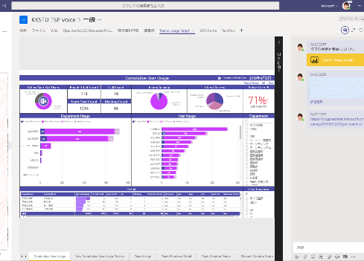

Appendix

Slide 23
Office 365 UsageおよびMicrosoft Teams Power BI Graphテンプレートサンプル
できること:
Office365管理ポータル or Microsoft Graph APIから取得できるデータを組織情報・ユーザー情報別に累計・時系列でPower BIで可視化する
Power BIを利用するため柔軟なカスタマイズが可能
Power BIの編集でユーザー個人名を表示させないグラフの作成も可能。
自動更新＋共有が可能（共有にはPower BI Proライセンス以上が必要）
外部データ（交通費・営業成績・勤務時間等）との掛け合わせが可能。
Power BI機能を利用によりUser ID毎のViewを構成可能。
必要ないグラフは自由に削除して利用可能
デフォルトテンプレートではUsers DirectoryにCompany/Division/Department情報を用意することにより、３つの組織階層を表示可能。そそれ以上の組織階層、他組織情報でのグラフ表示もPower BIでの柔軟なカスタマイズ機能で対応可能。
PDFはPowerPointの出力が可能。（一部のカスタムVisualは未対応）
できないこと：
Office365管理ポータル or Microsoft Graph Report APIから取得できるデータに含まれないデータのグラフ （例：何月何日何時何分に誰がなにをした、という元データではないため、Usage回数の統計データで表現できる範囲になります）
外部データの取り込み時でレポートの元データ量が大きくなる場合、データベースの用意やPower BI Premiumの用意の必要があり。
日付はレポート出力日（Report Refresh Date)が基準になり、日付はUTCになりLocal Timeでの出力は不可。
23

Slide 24
留意事項および制限
Power BI Sample Templateの利用と留意事項
Power BIテンプレートはあくまでサンプルであり製品ではなく、サポートはありません。 目的は、Excel Pivot Table等で手動で利用状況レポート作成しているお客様が Power BIを利用することにより、より簡単にレポート作成するコンセプトを理解頂くものです。
毎月のUser Directoryデータをご用意頂く必要があります。 （毎月同じUser Directory CSVファイルを参照させることは可能）
データはあくまでOffice365管理ポータル＞ReportまたはMicrosoft Graph Report APIで 取得できる範囲のものです。 元になる利用データは7/30/90/180日分のActivity Logサマリデータになり 定期的に取得してPower BIに読み込ませます。 そのため、何月何日、何日何時何分に誰がなにをした、という詳細Logは含まれません。 扱われる日付はレポート出力日（Report Refresh Date)が基準になり、日付はUTCになります。
Exchangeのデータには予定表・会議利用ログは含まれません。
SharePoint Onlineにデータを出力しPower BIで自動読み取りを実施します。 Power BI Desktop、およびPower BI Freeでもご利用いただけますが、他ユーザーへの グラフ共有にはPower BI Proライセンス以上が必要です。
PowerShellスクリプト利用にはMFAを設定しない管理者アカウントを利用してください。 （現時点でスクリプトがMFA未対応のため）
Office365 UsageグラフテンプレートのKPI日程設定は、利用データがある月の１日をスタート日程と設定してください。
24

Slide 25
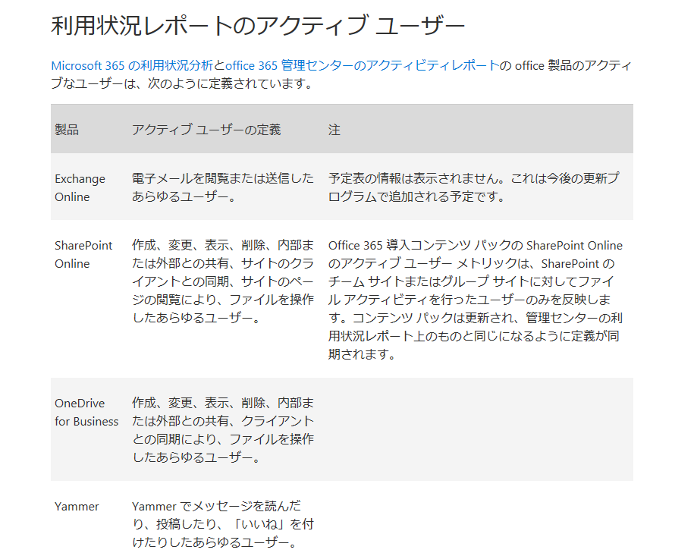
アクティブユーザーの定義
テンプレートにおけるアクティブユーザー計算はOffice365利用状況レポートのアクティブユーザー 定義と同じになっています。 利用状況レポートのアクティブ ユーザー： https://support.office.com/ja-jp/article/Office-365-利用状況レポートのアクティブ-ユーザー-093a6d0d-890b-489e-9f46-b15687d3fe4f
25

